Slide 1
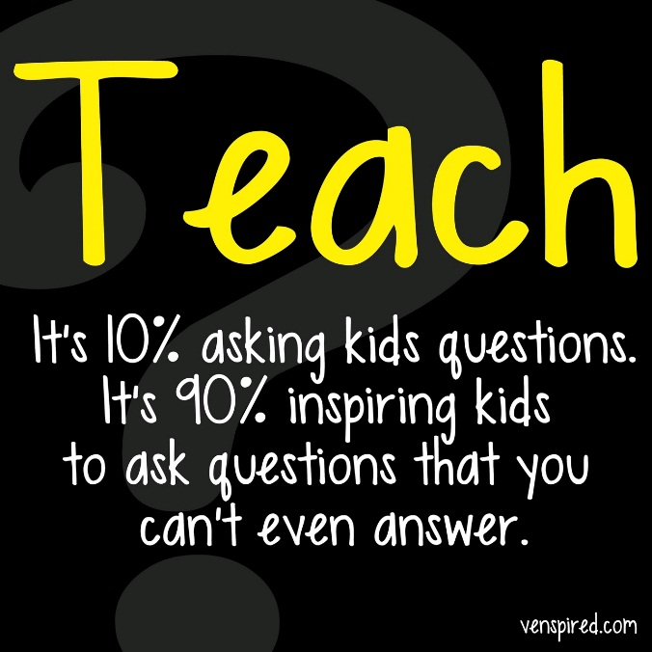
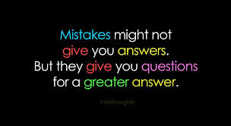
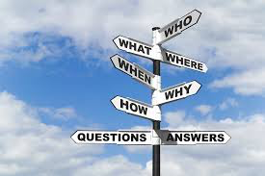
Vragen stellen!!!
“Het is belangrijk om nooit te stoppen met het stellen van vragen..... nieuwsgierigheid heeft zijn eigen reden van bestaan.”
Albert Einstein

Slide 2
Uit de kennisbasis Meijerink
3.2 De student kan de keuze van lesinhouden binnen natuur en techniek afstemmen op de vragen van kinderen en actualiteiten enerzijds, en de leerlijn van het vak anderzijds.
3.3 De student kan de typen vragen die kinderen stellen herkennen en toelichten hoe hij deze vanuit vakdidactische perspectief herformuleert tot onderzoeks- of ontwerpvragen. Hij kan dat illustreren aan de hand van lesopzetten met passende didactische benaderingen, dan wel bij de samenstelling van een jaarprogramma voor zijn groep.

Slide 3
Krachtige vragen?

Slide 4
Krachtige vragen!

Slide 5
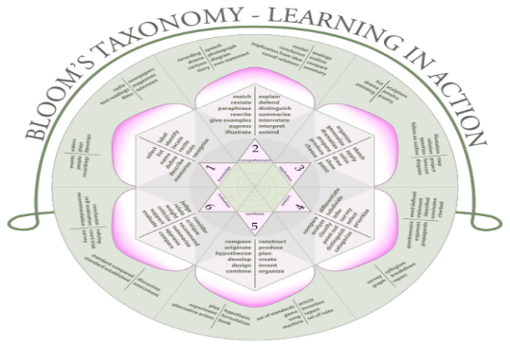
Achtergrond HOTS
Benjamin Bloom (1913-1999), 1956: ‘the operationalization of educational objectives’
Chicago University
Onderwijskundig psycholoog
Doel: leerkrachten helpen doelstellingen te formuleren en denkvaardigheid te meten
Higher Order Thinking Skills (HOTS)
Later ook affectieve en psychomotorische leerdoelen
Veel bewerkt door latere auteurs

Slide 6
Cognitieve niveaus Bloom
Higher Order Thinking Skills
Creating
Evaluating
Analyzing
Applying
Understanding
Remembering
Lower Order Thinking Skills
Hogere Orde Denken
Creëren
Evalueren
Analyseren
Toepassen
Begrijpen
Onthouden
Lagere Orde Denken

Slide 7
Vb Bloom: Planten
Onthouden: Noem de delen van een plant
Begrijpen: Leg in je eigen woorden uit wat fotosynthese is?
Toepassen: Hoe oud is deze boom omgezaagd?
Analyseren: In deze (..) tabel zie je het aantal gekiemde zaden onder verschillende omstandigheden. Wat kun je concluderen?
Evalueren: Hier staat een proefje beschreven voor het kiemen van bonen. Hoe zou je dit onderzoek ‘eerlijker’ kunnen maken?
Creëren: Hoe kun je in een experiment bewijzen wat planten nodig hebben om te leven?

Slide 8
Vb Bloom: Fiets
Onthouden: Benoem de onderdelen van de fiets op het werkblad.
Begrijpen: Leg in je eigen woorden uit waarom de driehoek in fietsen zoveel gebruik wordt.
Toepassen: Probeer met behulp van dit werkblad eens het frame van je eigen fiets af te tekenen!
Analyseren: Probeer deze 7 fietsen in de goede volgorde te zetten van oud naar nieuw. Benoem steeds welke ‘verbetering’ er in iedere nieuwere fiets is ingebouwd
Evalueren: Wat maakt nu een fiets een FIETS?! Schrijf met je groepje 3 kenmerken van een fiets op! Gelden deze kenmerken voor ALLE fietsen? Of zijn er toch altijd weer uitzonderingen? Bedenk met elkaar een goede omschrijving van een fiets.
Creëren: Ontwerp een fiets die het mogelijk maakt voor een gehandicapte om veilig te fietsen.....

Slide 9
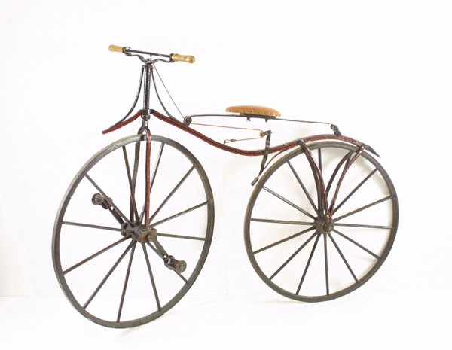
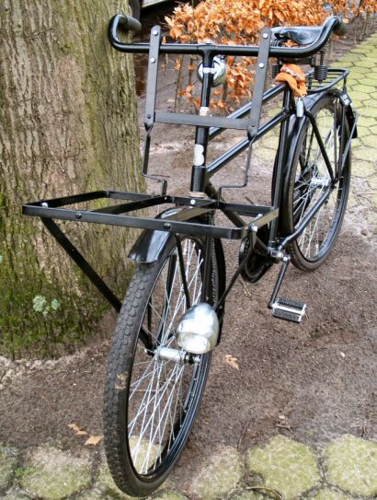
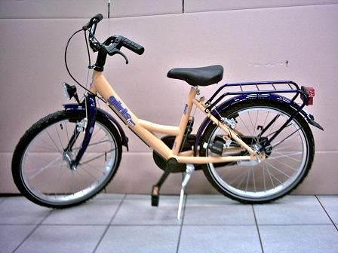
Welke fiets is het oudst? Hoe zie je dat?
Inzicht in:
Hé, er is zoiets als oud en nieuw
Hé, dat kun je herkennen en benoemen
Benoemen, er over praten (hoe kom je daarbij, voorzeggen, nazeggen -7x- razend belangrijk, mn voor taalzwakke leerlingen)
Van Beek/Verhallen Taal, een zaak van alle vakken…

Slide 10
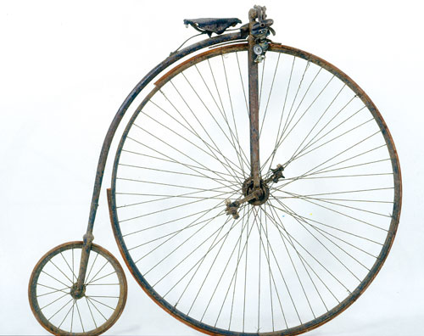
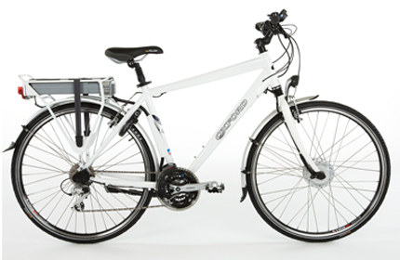
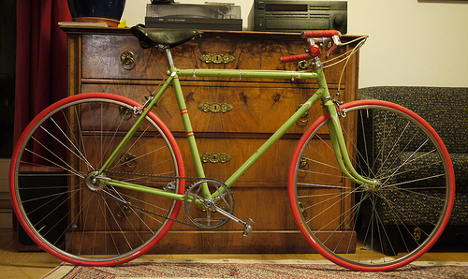
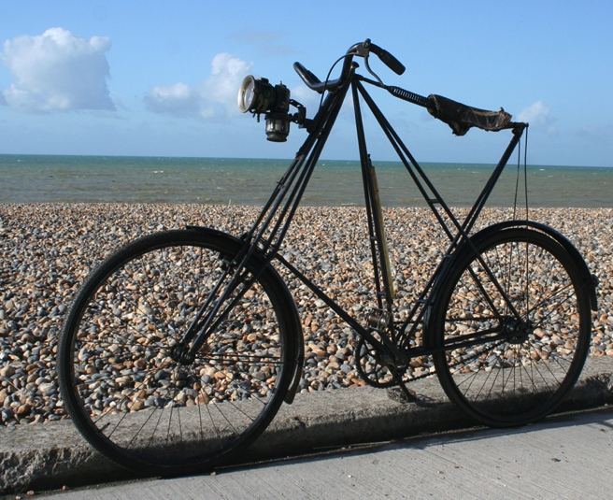
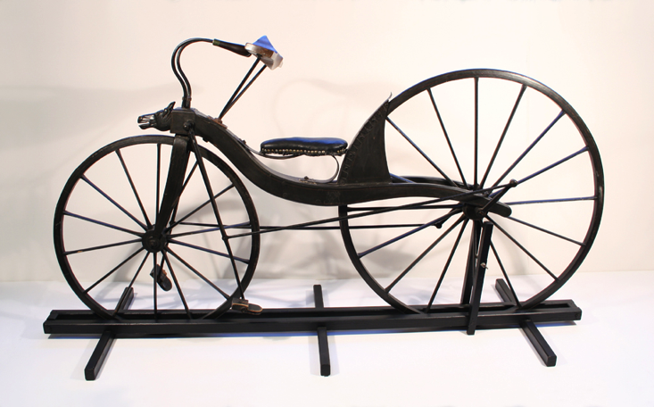
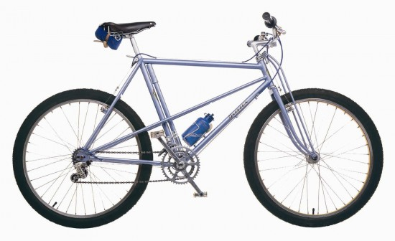
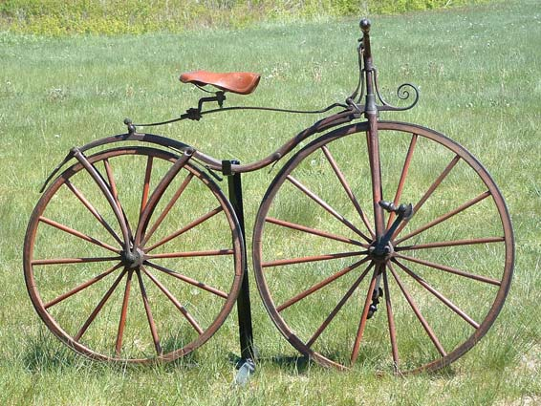
Je ziet hier zeven fietsen uit de geschiedenis van de fiets.
Probeer ze in de goede volgorde te zetten van oud naar nieuw.
Benoem steeds welke ‘verbetering’ er in iedere nieuwere fiets is ingebouwd!
Notes:
Leerlingen werken of zelfstandig met een papieren werkblad, of klassikaal met de 7 plaatjes op het digibord aan de volgende opdracht:
Je ziet hier zeven fietsen uit de geschiedenis van de fiets.
(zie ook Velorama, fietsmuseum, Waalkade Nijmegen, www.velorama.nl)
Probeer ze in de goede volgorde te zetten van oud naar nieuw.
Benoem steeds welke ‘verbetering’ er in iedere nieuwere fiets is ingebouwd!

Slide 12
Video’s
Active learning → Bloom
Bloom & Vygotsky in classroom

Slide 13
Vragen die kinderen stellen
Vragen vanuit nieuwsgierigheid: Waarom hebben die herfstbladeren verschillende kleuren?
Vragen om informatie: Waar zijn deze fossielen gevonden?
Complexe vragen: Waarom trekken kleurstoffen omhoog in filterpapier?
Filosofische vragen: Waar is dat kaarsvet nu gebleven? (Het kan toch niet verdwenen zijn?!)
Onderzoekbare vragen: Welk van deze balletjes stuitert het hoogst?
(Harlen, W. 2006, 60-70)

Slide 14
Ordenen van kindervragen?
Vragen vanuit nieuwsgierigheid:
Vragen om informatie:
Complexe vragen:
Filosofische vragen:
Onderzoekbare vragen:
Waar bestaan gesteenten uit?
Waar komen die gesteenten vandaan?
Hoe krijgen gesteenten hun kleur?
Waarom is goud het duurste gesteente?
Waarom zijn er rotsen op aarde?
Waarom zijn gesteenten hard?
Hoe komen stenen aan hun vorm?
Waarom hebben sommige rotsen gaten?
Waarom zijn sommige stenen plat en glad?
Is Goud een gesteente?
(Harlen, W. 2006, 60-70)

Slide 15
Omgaan met kindervragen
Vragen vanuit nieuwsgierigheid: Waarom regent het vandaag? → Hoeveel dagen heeft het al geregend deze week?
Vragen om informatie: Regent het vaker in Nederland dan in Suriname? → Waar zouden we daar meer over kunnen vinden? Zoek maar op!
Complexe vragen: Waarom zijn sommige stenen plat en glad? → wie heeft ze wel eens gevonden? Waar?
Filosofische vragen: Waarom zijn rotsen hard? → zijn alle rotsen hard? Hoe weet je welk rots harder is?
Onderzoekbare vragen: Waarom stuiteren sommige ballen hoger? → Hoe hoog stuiteren de verschillende ballen als je je van een meter loslaat?
(Harlen, W. 2006, 60-70)

Slide 16
Vragen van de leerkracht
Vorm: Open – gesloten; gericht op persoon (Wat denk jij...) – op het onderwerp (Waar bestaat ...uit?)
Timing: Wanneer; hoe snel; denktijd (Geef denktijd; vermijd ‘vingers’; niet vragen herhalen, want wordt altijd makkelijker; eerst in groepjes); ca 2-300 vragen p.d.
Inhoud: Volgorde (eerst: “Wat zie je hier gebeuren”, voor: “Hoe zou dat komen?”) en het liefst: “Hoe denk jij dat dat komen zou?”
Interessant: Think-aloud questions: “Vertel eens wat je denkt?”; No-risk-questions: “Wat weet je over ‘lucht’?”
(Harlen, W. 2006, 60-70)
(Martin, D, 2012)

Slide 17
Doelen bij leerkrachtvragen?
Doel | Voorbeeld
Concept lln achterhalen | Wat denk jij dat een schaduw veroorzaakt?
Concept lln ontwikkelen | Hoe zou jouw idee verklaren dat de kleur van een schaduw voor alle voorwerpen hetzelfde is?
Vaardigheden lln achterhalen | Wat zou je kunnen doen om uit te zoeken wat de grootte van de schaduw veroorzaakt? (bv onderzoeken)
Vaardigheden lln ontwikkelen | Als de schaduw groter wordt als je de lamp de ene kant op beweegt, wat verwacht je dan als de lamp de andere kant op gaat? (bv voorspellen)
Stimuleren interactie en samenwerking | Welke verschillende verklaringen hebben jullie binnen je groepje bedacht?
Stimuleren reflectie (metacognitie) | Wat heb je nu gevonden dat je nog niet eerder geleerd had?
(Harlen, W. 2006, 60-70)

Slide 18
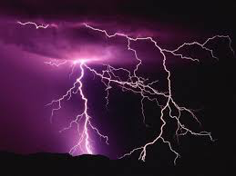
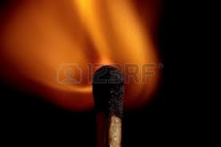
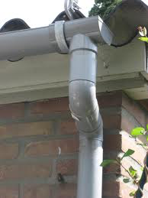
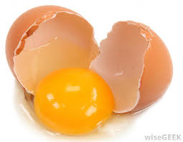
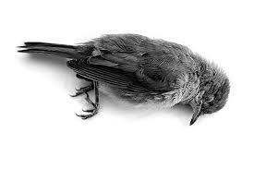
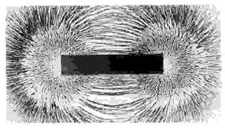
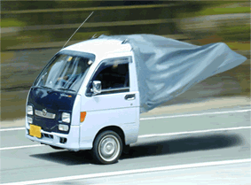
Verwondering over gewone dingen…
Notes:
Het begint rustig, je verwonderen over een vlinder, of na muisklik, de seizoen veranderingen van een boom. Daarna gaat het wat sneller en is de boodschap dat we zoveel indrukken opdoen, dat we ons dan maar nergens meer over verwonderen.

Slide 19
Verwondering......
Dagboek Der Verwondering
Dag: | Verwonderingen:
1 | - - -
2 | - - -
3 | - - -
4 | - - - Vervolg verwonderingen:
Onderzoeksvragen
Vragenmuur
Kringgesprek
Spreekbeurt
Werkstuk
klassethema
Biologisch moment
Klassemuseum
........
Notes:
huiswerkbespreking

Slide 20
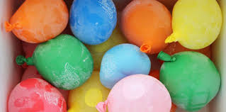
vragen stellen aan een ijsballon
IJsballonnen uitpakken en observeren
Al je vragen opschrijven
En als ..... zout, zand, suiker, spijkers, zaklamp, tissue, waterbak, vuur, ingesloten, .....?!
Onderscheiden (niet-)onderzoekbare vragen
Niet-onderzoekbare vragen omzetten naar onderzoeksvragen
Vraagcyclus: cycles of questioning: raising questions, experimenting, and asking new questions based on new observations.
www.exploratorium.edu, 2007

Slide 21
vragen van leerlingen (7-8 jaar) aan een ijsballon
Waarom kan ik het horen kraken?
Waarom is het niet overal hetzelfde?
Zal het smelten?
Zal een grote ijsballon makkelijker smelten dan een aantal kleine ijsblokjes?
Hoeveel weegt het?
Waarom blijven mijn vingers er aan kleven?
Als een ijsberg drijft, ...... is dat hetzelfde?
Wat zal er gebeuren met het waterniveau als de ijsballon smelt?
Van Houte e.a., (2013)

Slide 22
Take home message
Interesting phenomena can stimulate a rich variety of questions.
Questions drive the investigation process.
Questions can either be investigable or noninvestigable.
Noninvestigable questions can be turned into investigable ones.
Turning questions: “The strategy recommended is one that ‘turns’ the question to practical action with a ‘let’s see what we can do to understand more’ approach. The teaching skill involved is the ability to ‘turn’ the question.” - (Sheila Jelly, 2001)
www.exploratorium.edu, 2007

Slide 23
Vragen stellen bij Natuuronderwijs
1. Denkvragen:
(Waarom …..? Waardoor …..? Hoe komt het dat …..?)
Oplossen door: documentatiecentrum, deskundigen, etc. leidt tot reproductie van kennis (“weetjes”)
2. Operationele vragen:
(Hoeveel, hoe hoog , hoe ….? Wat gebeurt er als …..?)
Oplossen door: onderzoek doen (waarnemen, voorspellen, problemen oplossen, conclusies trekken, verslaggeving, etc.). leidt tot kennis op grond van eigen ervaring
(De Vaan en Marell, 2012: 191-206)
Notes:
23

Slide 24
Operationaliseren van ‘waarom’-vragen
Formuleer een betere omschrijving (“Is het wel waar dat....?)
Zorg voor controle of verfijning van de waarneming Herhalen
Ga op zoek naar factoren die invloed hebben en veranderbaar zijn (“Variable scan”)
Ga het effect van elke factor na Variëren
Bedenk een hypothese (“wat denk jij dat ....?”)
Maak een vraag met een voorbarige (intelligent gegokte) verklaring, onderzoek of die verklaring klopt. Verdiepen
(De Vaan en Marell, 2006: 207)
Notes:
24

